Slide 1
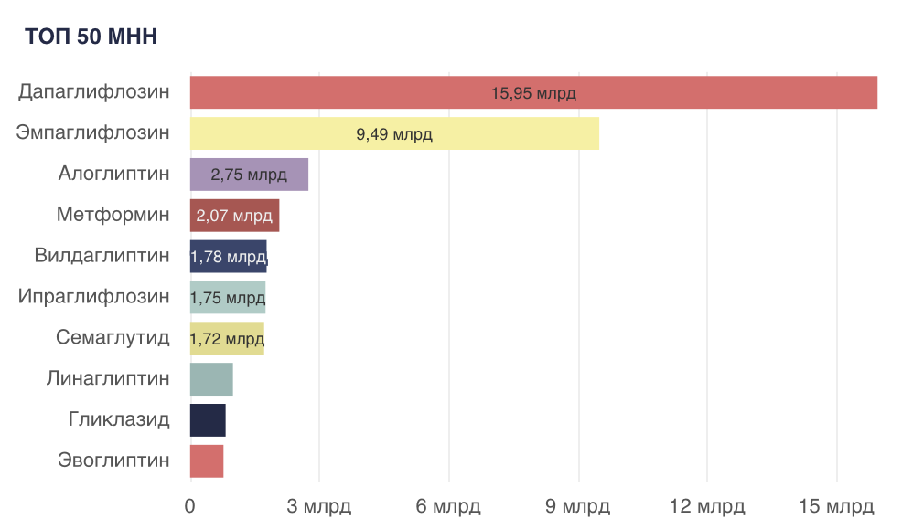
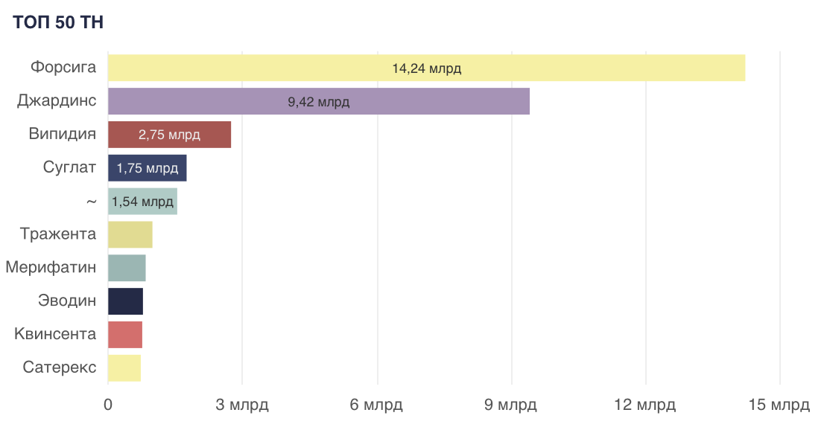
РЕЙТИНГ МНН И ТН АТС (А10В - ГИПОГЛИКЕМИЧЕСКИЕ ПРЕПАРАТЫ (ИСКЛЮЧАЯ ИНСУЛИНЫ)) , 2024г.
987,36 млн
835,84 млн
994,26 млн
775,04 млн
824,47 млн
759,10 млн
775,04 млн
726,67 млн

